Slide 1
NADRPŮMĚRNÝ ŽÁK V MATEMATICE - část I text vychází z výzkumů M. Kaslové podrobněji sborníky Ani jeden matematický talent nazmar 2003-17 na www JČMF SUMA komentáře k listům na přednášce text podléhá povinnosti citace
PhDr. Michaela KASLOVÁ
KMDM UK PEDF
michaela.kaslova@pedf.cuni.cz

Slide 2
Nadprůměrný Nadaný Talentovaný
OBECNĚ SHODA nebo ROZDÍL?
Obory? (umění, přírodní vědy, jazyk, ….)
TVRVALOST VYMEZENÍ?
TRVALOST ZAŘAZENÍ (plató, zdvih,…)
ODBORNÍCI A VEŘEJNOST (liší se hodnocením i procesem identifikace)

Slide 3
ZNAKY V PEPSYP
Rané čtení
Vyšší koncentrace
Dřívější nástup na číslo
Hlubší otázky (Proč, co kdyby apod.)
Práce s možností
Větvené myšlení
Dobrá slovně akustická paměť
Dobrá obrazová(vizuální paměť)
Vnímání struktury
Dřívější nástup analyticko-syntetického myšlení

Slide 4
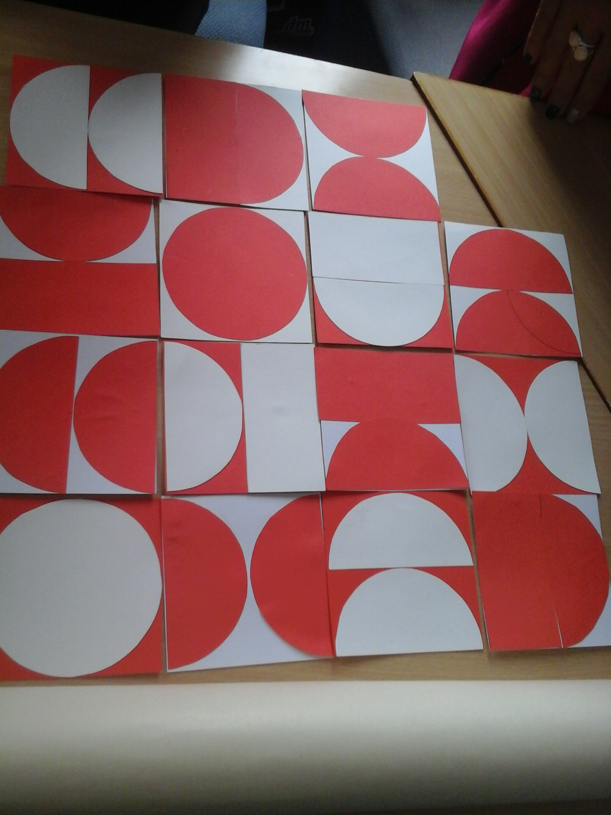
CO JE SPOJUJE?
Vědí, co chtějí a co jim vadí
Požadují smysluplnost
Zdůvodnění činnosti jako velcí
Odpuzuje je nereálnost
Řeší vhledem
Mají vyšší požadavky na přesnost, jednoznačnost
Mají tendenci požadovat argumenty, důkaz, zdůvodnění
Kladou důraz na ekonomické postupy
Většina umí manipulovat rodiči od 3 let

Slide 5
Ne vždy jsou soutěživí
Motivace je převážně vnitřní
Nesnášejí formalismy
Efektivně vyhledávají chyby, pokud připouštějí jejich výskyt
Vadí jim stereotypie i nefunkčnost podobných úloh
Zpravidla zhoršená jemná motorika, neradi píší
Vyjadřují úsporně až náznakově slovně i graficky
Některé typy komunikačních kódů považují za náročnější oproti ostatním, tak odmítají transformace onoho kódu do požadovaného
Vadí jim slabší odborník
Líbí se jim samostudium z více zdrojů, komparace
Někdy problém věci dokončit (divergentnost, podstané je pochopení principu)

Slide 6
MATEŘSKÁ ŠKOLA
TYPY ZÁVĚRŮ PŘI POKUSECH O IDENTIFIKACI:
EVIDENTNÍ
NEROZPOZNANÉ
IDENTIFIKOVÁNO JAKO PODPRŮMĚR
KDO:
UČITELKA
RODIČE
PROFESIONÁL
KAZUISTIKY

Slide 7
HRY a úspěšnost
Honička
Vyměň pohni (Kaslová, Gassser, 1991)
Labyrint
Skládání celku s překvapením nebo pozitiv- negativ(autor, sledování: Kaslová 2003-2010)
Bláznivé pexeso (2005- 2015)
Dělení celku (Kaslová 1994-2018)
Řešení, porovnávání v představě

Slide 8
Průzkum mezi rodiči
Genderové rozdíly v argumentech pro nadprůměrnost
Odlišné postoje v rámci socio-kulturních vzorců
Představy o dalším rozvoji
Odlišnosti ve filozofii rodinné výchovy (nároky, požadavky, …)

Slide 9
M.KASLOVÁ: TYPOLOGIE NADPRŮMĚRNÝCH V M
VĚDEC
KOLEGA
HEREC
ORGANIZÁTOR, VEDOUCÍ
SAMARITÁN

Slide 10
Autorská ÚLOHA A (mk 1996)
Máte (přirozená) čísla od 1 do 6 (10).
Umístěte je do mřížky tak, že:
v každém poli je jedno číslo,
žádné číslo tam není víckrát /nechybí,
ve vedlejších polích jsou čísla, která v přirozené řadě nesousedí (která se liší více než o jednu).
Najdi všechna řešení. (nezávislost na směru čtení)

Slide 11
Autorská ÚLOHA B (mk 1996)
Máš čísla od 1 do 10.
Umísti do tabulky každé z nich právě jednou tak, že:
V sousedních polích nesmí bát čísla, která se liší právě o jednu.
V sousedních polích nesmí být čísla, která patří do stejné násobilky.

Slide 12
Autorská ÚLOHA B (mk)
Byli dva kamarádi: Standa a Petr.
Každý měl červené a modré kuličky.
Petr měl víc kuliček než Standa.
Petr měl víc modrých kuliček než červených.
Standa měl v víc modrých než červených.
Petr měl víc červených než Standa.
Kolik nejméně měl každý kuliček?
Kdo měl víc modrých kuliček?

Slide 13
Autorská úloha (RP 80. léta, autor neznám)
Máme čísla od 1 po 10 umístit do šachovnicového proužku tak, že každé číslo v bílém poli představuje součet všech čísel v sousedních tmavých polích.

Slide 14
Geometrické ÚLOHY - a
ROZKROJ TENTO CELEK TAK,
ABY ZE VZNIKLÝCH DÍLŮ
BYLO MOŽN0 SESTAVIT NÁSLEDUJÍCÍ.
Rozděl povrch tak, aby
každá stěna byla vícebarevná
a barva se z každé stěny
„přelévala“ na sousední stěnu.

Slide 15
Geometrické ÚLOHY - b
PŘIDEJ/UBER ÚSEČKY DO/V OBRÁZKU TAK,
ABY V OBRÁZKU BYLO PRÁVĚ ... TROJÚHLENÍKŮ,
… ČTVERCŮ a ... OBDÉLNÍKŮ.

Slide 16
Geometrické ÚLOHY c1-3
ZOBECNIT, ZMĚNIT ÚHLE POHLEDU a umění vidět:
POČTY TROJÚHELNÍKŮ V OBRÁZKU
VZHTAH MEZI o A S
NEEUKLIDOVSKÁ GEOMETRIE
……………….
Fraktály
Tvar aru
Tvar metru krychlového
Čtyřrozměrné objekty
Nekonečno, nekonečně mnoho
Vztah konstrukčních úloh a programování

Slide 17
G a A (rovina/prostor a číslo)
Střídání nebo kooperace obou hemisfér
Kdy, co, proč a jak (Jak ne)
Co když ….

Slide 18
LOGIKA, HRY
Pro 4-5 let (Kaslová 1994):
Pro 5 – 7 let
Pro 7 – 9 let
Pro 9 – 12 let
Pro 12 – 14 let
Pro 14 – 17 let

Slide 19
Motivace i ztížení
Outdoorová matematika
viz prezentace na usb
Propojení na výtvarné umění, tělesnou kulturu, historii, literaturu, hudbu, vývoj techniky, přírodu/přírodovědu, objevy včetně zámořských, práce s modely, …

Slide 20
Doporučení a úkoly
SLEDOVAT TALNET
Porovnat matematické SOUTĚŽE
(Pangea, Klokan, Pythagoriáda, Olympiáda, …
SBÍRKY NETRADIČNÍCH ÚLOH
SPECIFICKOU LITERATURU VČETNĚ POPULÁRNĚ NAUČNÉ
NUTNÉ: do příští hodiny (část 2) zadat ve škole, kde učíte, jednu z úloh uvedených zde na stranách 10 – 13 do práce se třídou, přinést žákovská okomentovaná řešení.

